Slide 1














Chào mừng các con đến với tiết học Tiếng Việt

Slide 2
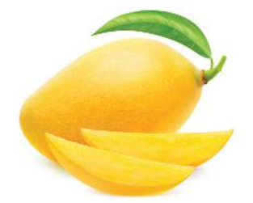
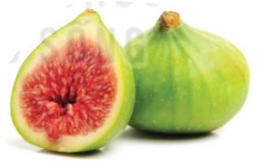
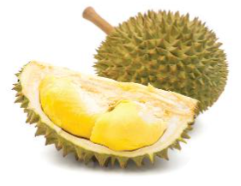
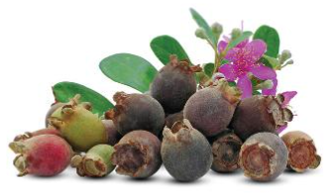
3. Chọn a hoặc b.
a. Tìm từ ngữ gọi tên từng loại quả có tiếng bắt đầu bằng s hoặc x.
Quả xoài
Quả sung
Quả sầu riêng
Quả sim

Slide 3



Củng cố và
dặn dò

Slide 4

Tạm biệt và hẹn gặp lại các con

